Slide 1


Conditions team
Виртуальный ассистент для МАИ
Артем Игнатьев
Михаил Рахимов
Дмитрий Широбоков
Федор Волоснев
Александр Руснак

Slide 2










Стек
Backend, ML, TG, iOS
Инструменты разработки и DevOps

Slide 3
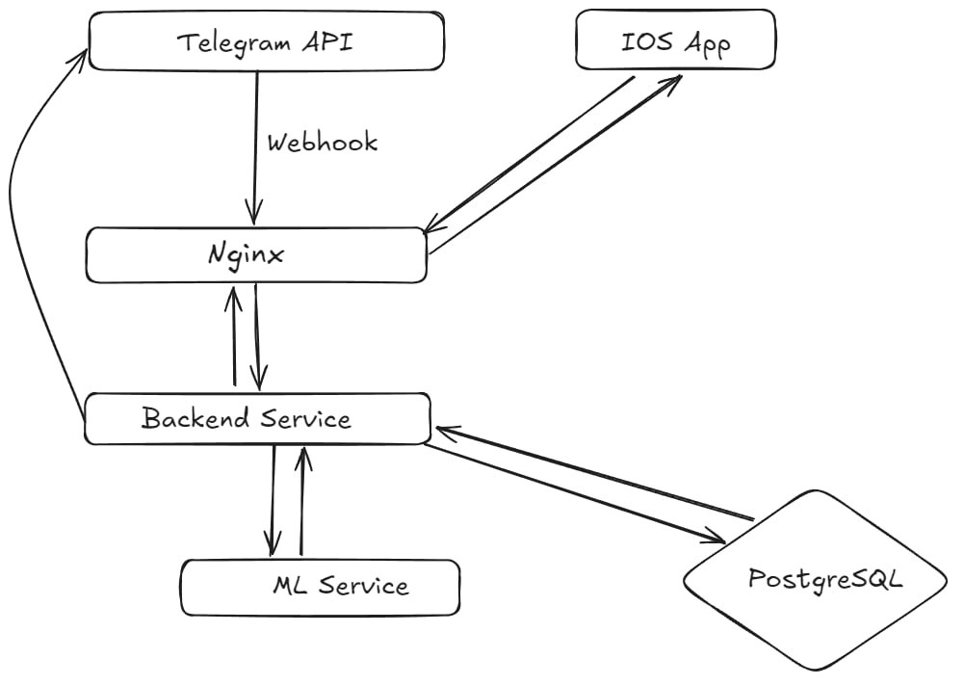
Архитектура

Slide 4
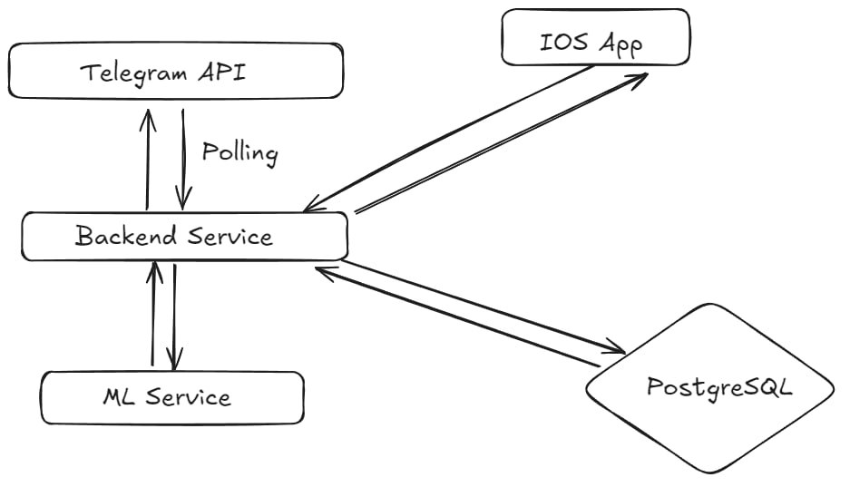
Архитектура
Production
Win

Slide 5

План работы
Подготовка данных для RAG
Не только чаты, сайты, но и отзывы живых людей (Яндекс Форма, учащиеся ПУМ МАИ, 1 курс МАИ)
Визуализация данных
Разработка базовой структуры Telegram бота на aiogram
Разработка базовой RAG архитектуры (разработка агента)
Реализация Function Calling для специфических задач (расчет проходных баллов, вызов оператора)

Slide 6
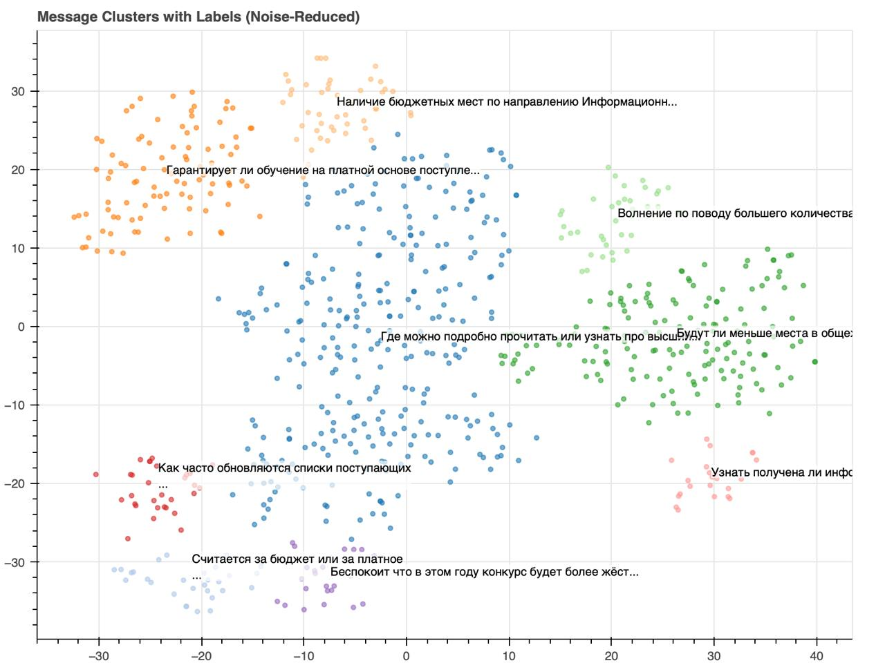
Визаулизация данных
Вопросы про:
Программы
Поступление
Места
Списки поступающих
Справки
Общежитие
БВИ
Часто задаваемые вопросы (FaQ)

Slide 7
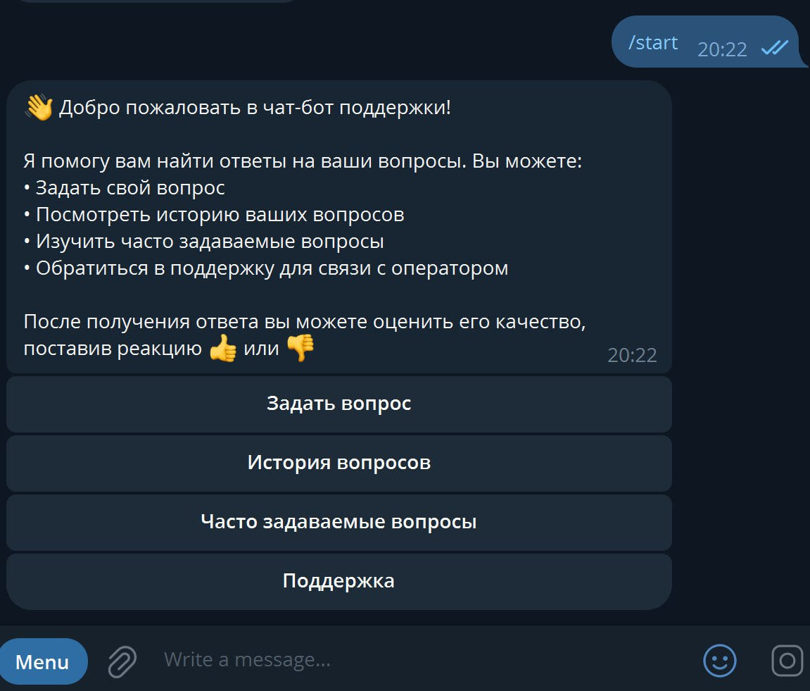

Телеграм бот

Slide 8
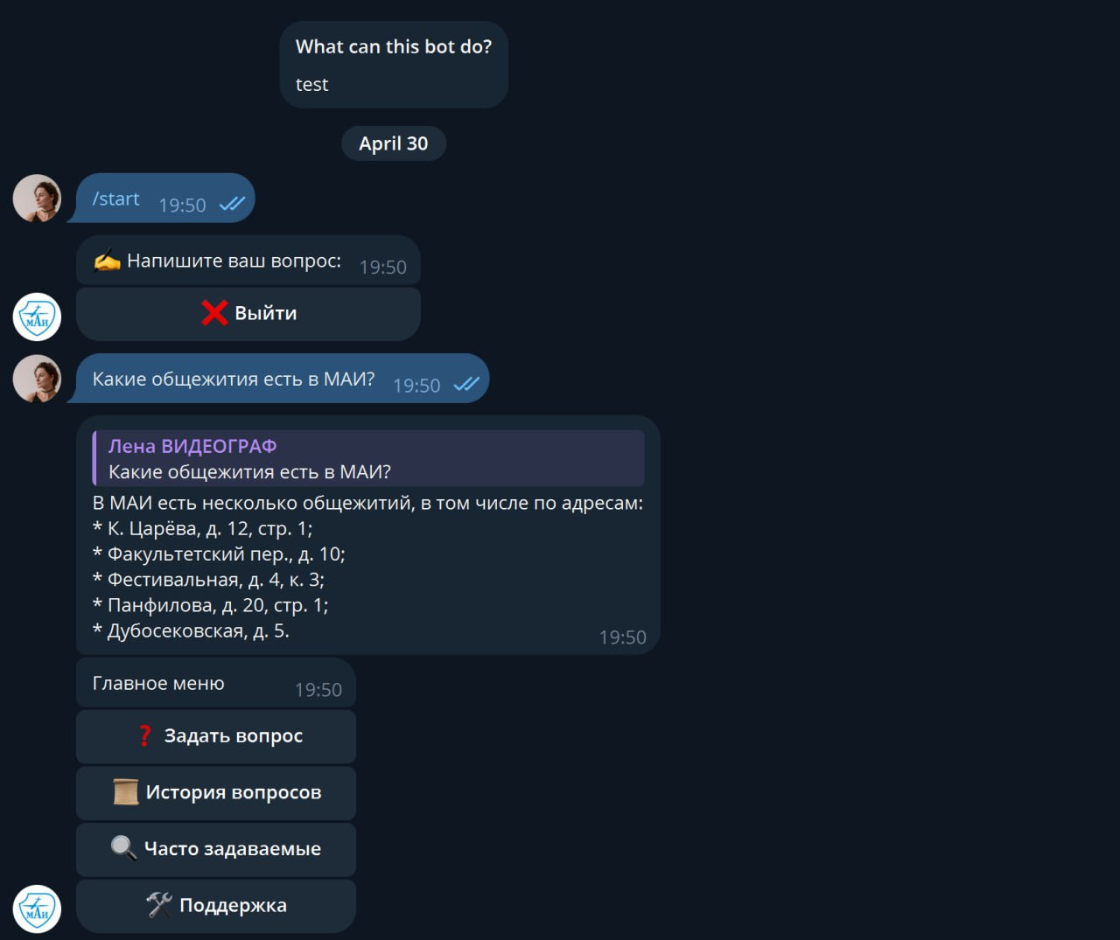
Зададим ему вопрос

Slide 9
И вы можете протестировать его сами

Slide 10

Вектор развития
Посчитать метрики с помощью ragas и добавить сравнение разных моделей
Сделать ежедневное обновление баллов для пользователя, показывать динамику баллов
Подключить iOS приложение

Slide 11

GitHub и еще раз бот

Slide 12
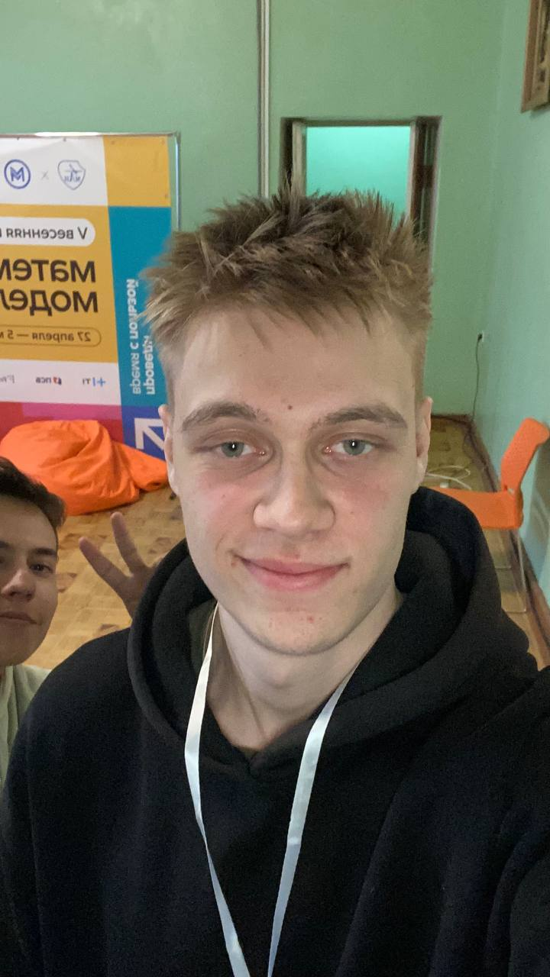
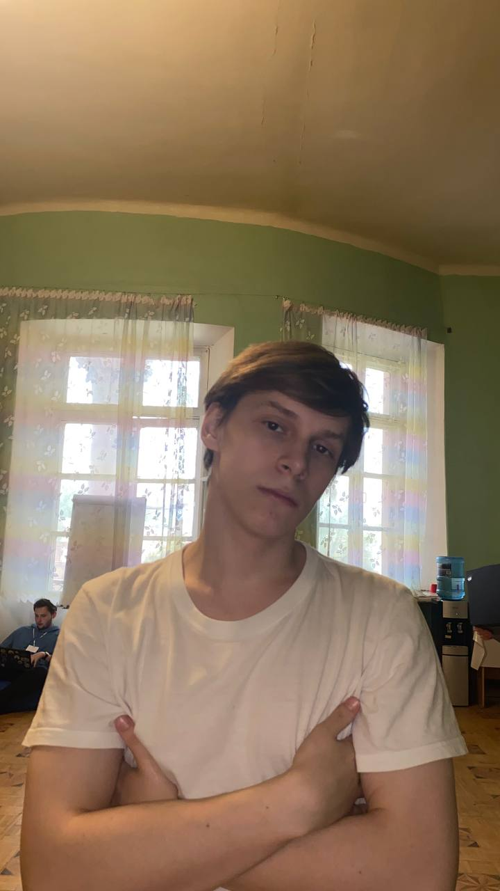
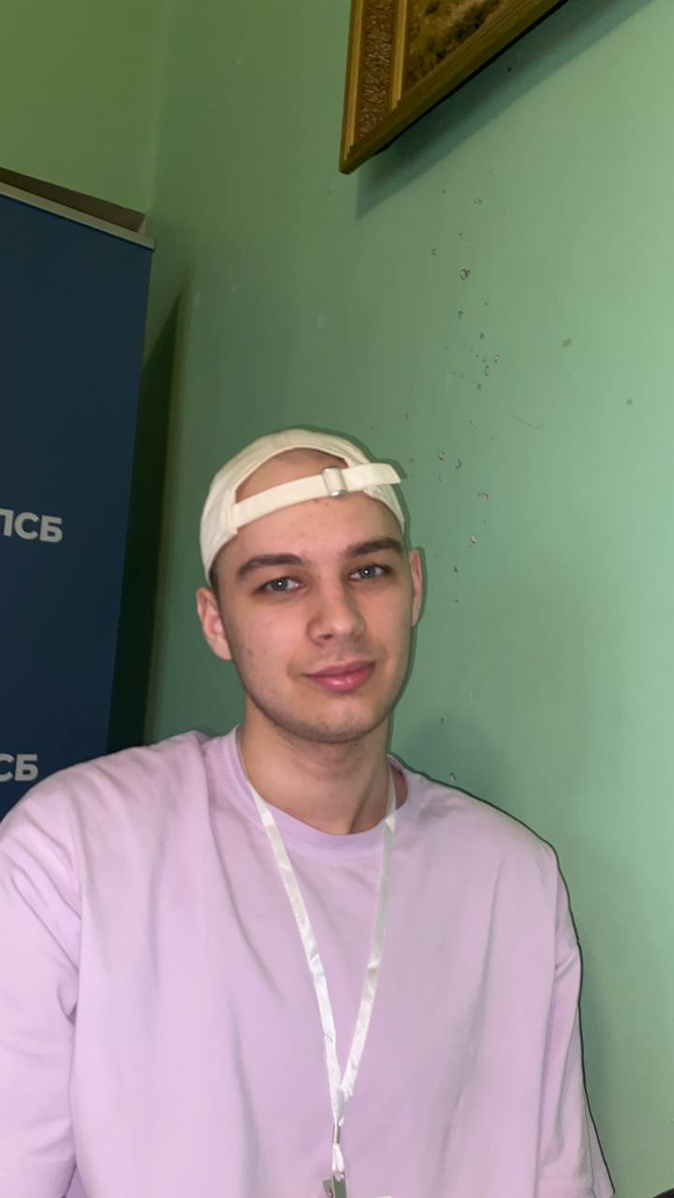
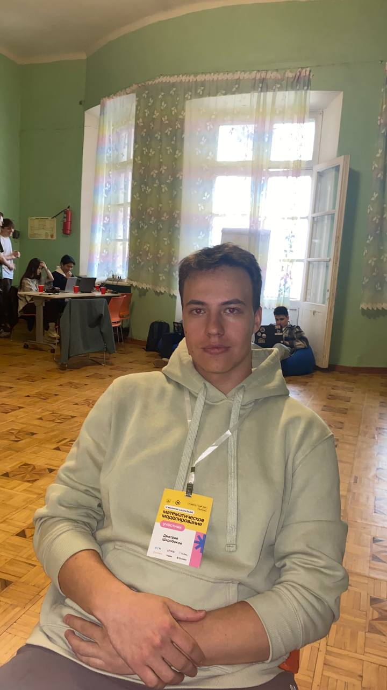
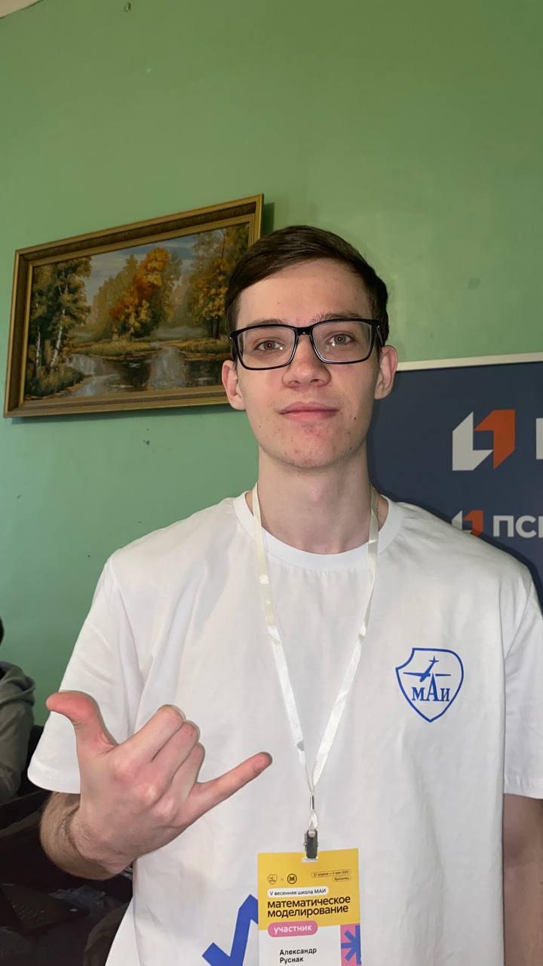

Команда
Михаил Рахимов
Team Lead
@Klladee
Игнатьев Артем
ML
@zeustrug
Волоснев Федор
Backend
@gesu1337
Широбоков Дмитрий
Analytic
@Mr_Dryg
Руснак Александр
Analytic
@aleksandrR8
1 курс
2 курс

Slide 13

Спасибо за внимание!

